Slide 1
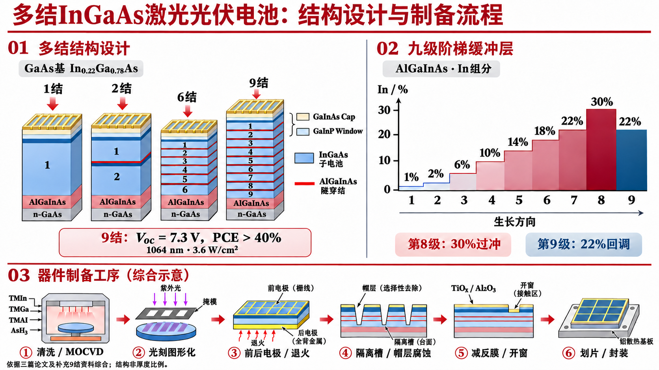
Notes:
这里把团队的单结、两结、六结和九结器件放在同一条技术路线上。立体图从顶面的栅线电极、正面的子电池分层和侧面的外延叠层展示器件结构。蓝色单元代表GaAs基In0.22Ga0.78As子电池，红色薄层代表相邻子电池之间的AlGaInAs隧穿连接，下方则是AlGaInAs渐变缓冲层和n型GaAs衬底。结构图用于比较模块组成，并非精确厚度比例图。
九结器件已经完成设计，采用与六结相同的子电池结构，通过增加相同模块的串联重复数量实现更高的输出电压。补充九结研究资料显示，在1064 nm、3.6 W/cm²激光辐照下，开路电压可达7.3 V，转换效率达到40%以上。页面只列出这组明确给出的指标，不将效率写成虚构的精确小数。
右侧展开AlGaInAs缓冲层的九级连续阶梯。In组分沿生长方向依次为1%、2%、6%、10%、14%、18%、22%、30%和22%。第8级过冲至30%，随后第9级回调到目标22%，用于配合晶格渐变与应力释放。不同器件的缓冲层掺杂、衬底偏角和完整反型隧穿层细节仍按各自设计执行。
下方六个技术图示概括清洗与MOCVD、光刻图形化、前后电极及退火、隔离与帽层腐蚀、减反膜及开窗，以及划片与封装。各器件的刻蚀和金属化先后顺序随具体掩膜流程调整，这里展示综合工艺模块。
出处：单结《高效率1064 nm激光光伏电池设计与制备研究》1.1–1.3节；两结《1 μm波段晶格异变激光电池制备及性能测试》图1及1.1–1.2节，DOI:10.3969/j.issn.1002-087X.2026.08.022；六结论文2.1–2.2及3.1–3.2节，DOI:10.1140/epjs/s11734-026-02453-1；九结设计与性能按本次补充说明及摘要截图。

